Slide 1
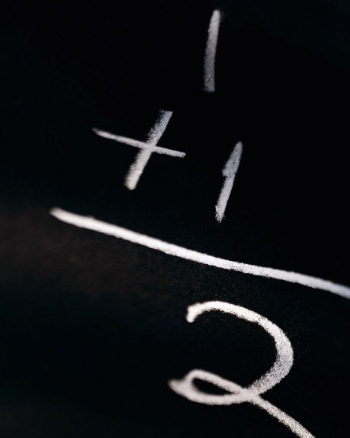
Hagan Ahora
Sit in your seat. Get out your cuaderno and lapiz.
Copy the date.
Write the following numbers in your notebook in Spanish.
17_______________________
29_______________________
11_______________________
14_______________________
0_______________________
30_______________________

Slide 2



Los números 40-100
40- Cuarenta | 50- cincuenta
41- Cuarenta y uno | 60- sesenta
42- Cuarenta y dos | 70- setenta
43- Cuarenta y tres | 80- ochenta
44- Cuarenta y cuatro | 90- noventa
45- Cuarenta y cinco | 100- cien (ciento)
46- Cuarenta y seis
47- Cuarenta y siete
48- Cuarenta y ocho
49- Cuarenta y nueve

Slide 3
Preguntas
¿Cuál es tu número de teléfono?
What is your phone number?
Mi número de teléfono es ….
My phone number is…

Slide 4
¿Cuál es tu dirección?
What is your address?
Mi dirección es street name __#__.
My address is Gold Road Fifty five.

Slide 5
¿Cuántos años tienes?
How old are you?
Yo tengo __#__ años.
I have __#__ years.

Slide 6
Practica de números
1.
2.
3.
4.
5.
6.
7.

